Slide 1
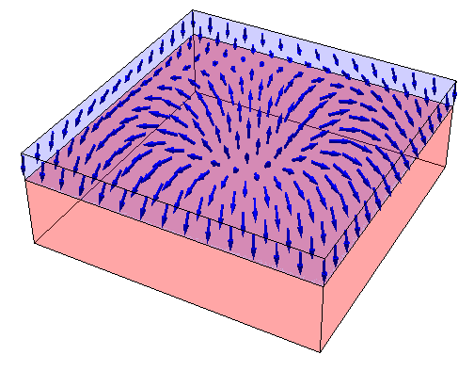



FERROMAGNET
SUPERCONDUCTOR
$$z$$
$$x$$
$$y$$

Slide 2
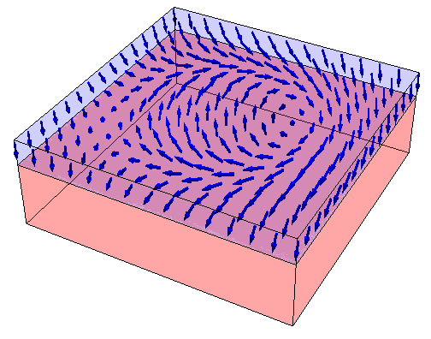
FERROMAGNET
SUPERCONDUCTOR
$$z$$
$$x$$
$$y$$

